Slide 1
IT335 Administracija računarskih sistema i mreža
Podizanje mail server
Sara Davidović 1924 Nemanja Kuzmanović 2851

Slide 2
O čemu ćemo pričati?
Šta je mail server?
Šta smo koristili da bi omogućili da mail server funkcioniše?
Šta je postfix?
Šta je Dovect?
Šta je RainLoop?
Da li je bilo dovoljno sve ovo?

Slide 3
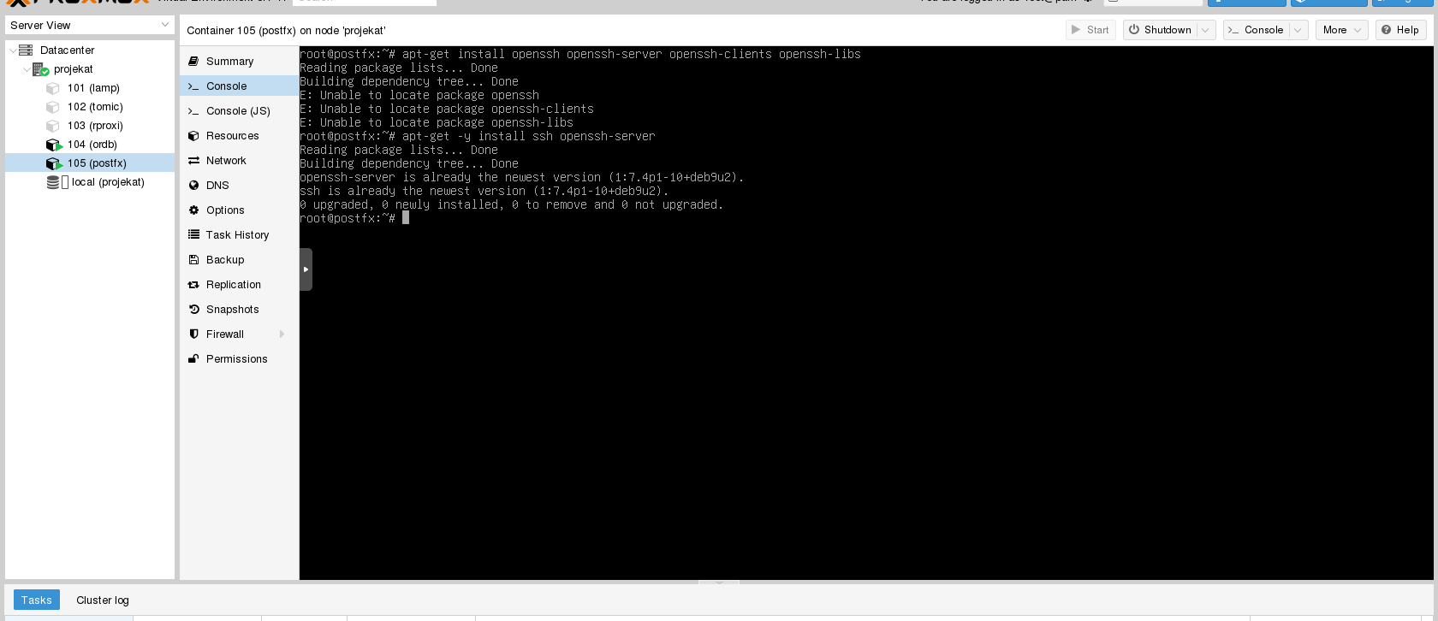
Početak instalaije
Prvenstveno, podignut je proxmox od strane kolega, koji su omogućili kontejner sa Debian distribucijom Linux-a. Dodeljivanje resursa se vršilo od strane kolega koji su podigli proxmox, gde su jedne od bitnijih konfiguracija bile, podešavanje statičke IP adrese kontejneru, i dodela imena (nameserver). Prvenstveno je dodeljeno ime postfx, koje se kasnije promenilo u nemanjasara, kako bi konfigurisali lakse krajnji domen – nemanjasara.

Slide 4
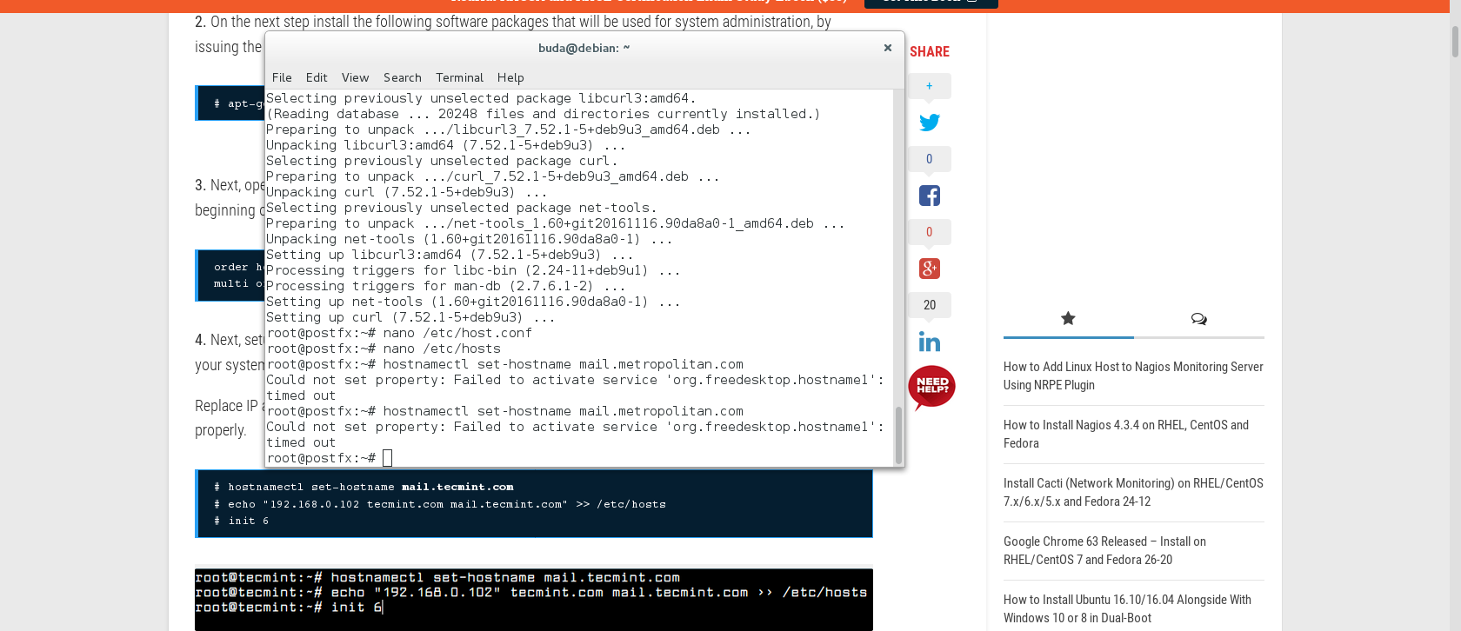
Neuspešno menjanje imena servera (nameserver)

Slide 5
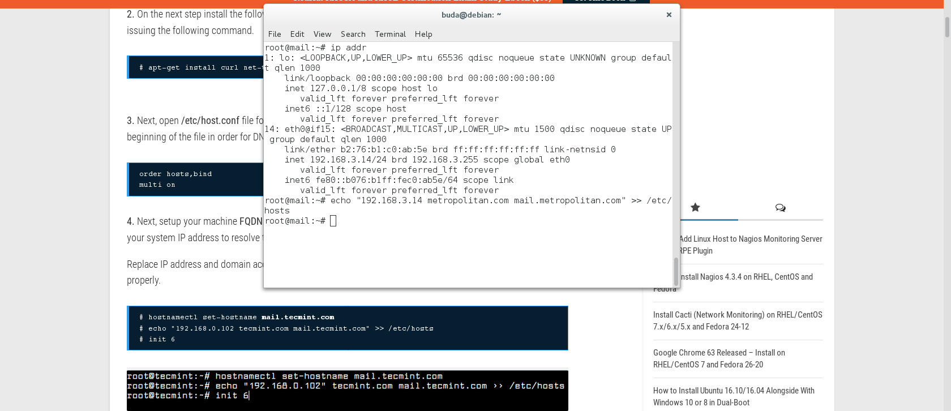
Neuspešno menjanje imena servera (nameserver)
Pokušaj upisa u hosts fajl na putanji /etc/hosts ip adrese kao I željenog budućeg domena. Obizom da on već postoji registrovan odlučeno je da se odustane od ovog pristupa te se uzeo drugi domen koji sigurno nije registrovan, I promenjeno je ime servera (nameserver) ručno, direktno kroz proxmox.

Slide 6
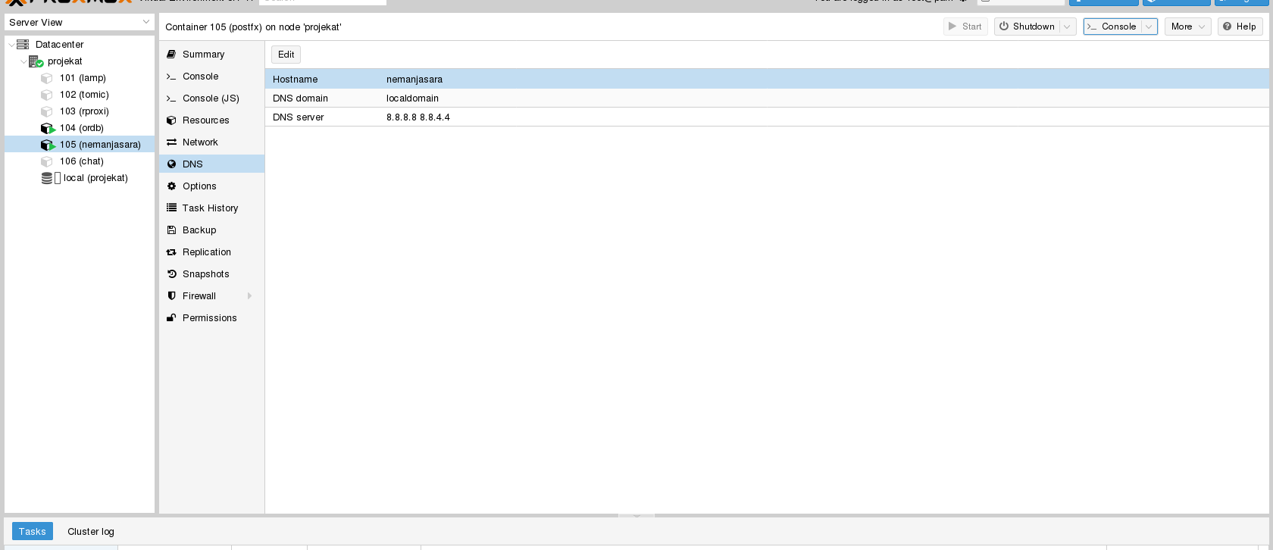
Kao što je napomenuto, manuelno je promenjen hostname, preko web interfejsa proxmox-a.

Slide 7
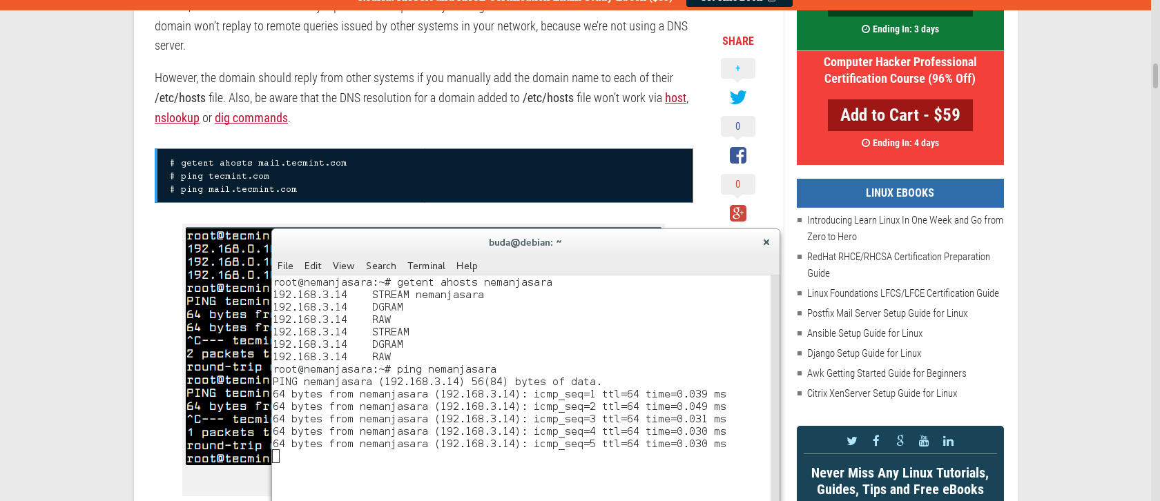
pingovanje domena
getent ahosts nemanjasara
ping nemanjasara

Slide 8
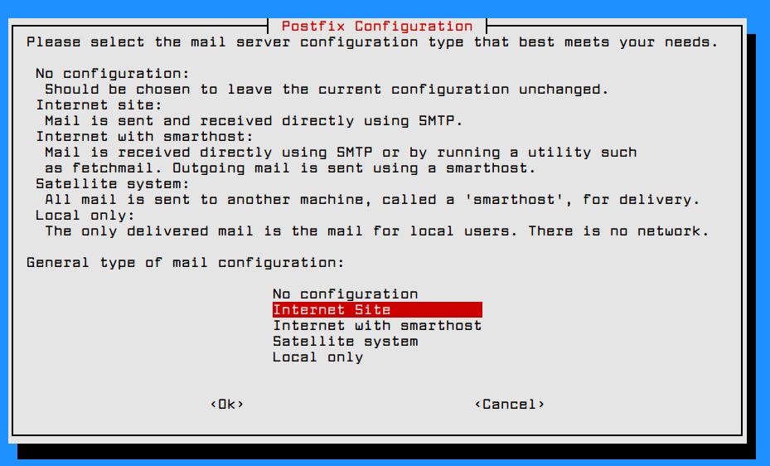
Konfiguaracija Postfix-a Mail Servera na Debianu:
Najvažniji deoprojektnog zadatka jeste ovaj softver zvani Postfix. On je taj koji je zadužen za server-klijent transferovanje poruka. Da bi smo ga instalirali, potrebno je uneti komandu:
apt-get install postfix

Slide 9
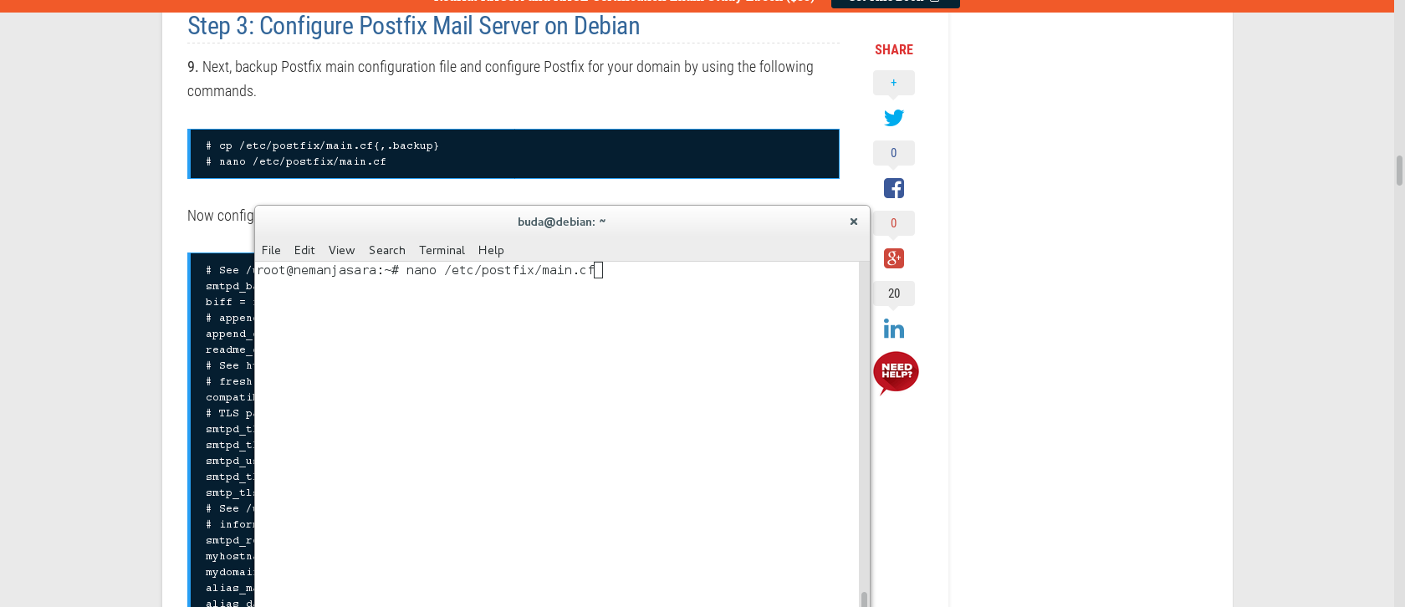
Konfiguaracija Postfix-a Mail Servera na Debianu:
Konfiguracija Postfix-a, main.cf
myhostname = nemanjasara.localdomain
mydomain = nemanjasara.lan,
mynetworks = 127.0.0.0/8 , 192.168.3.0/24
myorigin = $mydomain
mydestination = $myhostname, $mydomain, localhost.$mydomain, localhost
inet_protocols = ipv4
home_mailbox = Maildir/
#SMTP
smtpd_sasl_type = dovecot
smtpd_sasl_path = private/auth
smtpd_sasl_auth_enable = yes
smtpd_sasl_security_options = noanonymous
smtpd_sasl_local_domain = $myhostname

Slide 10
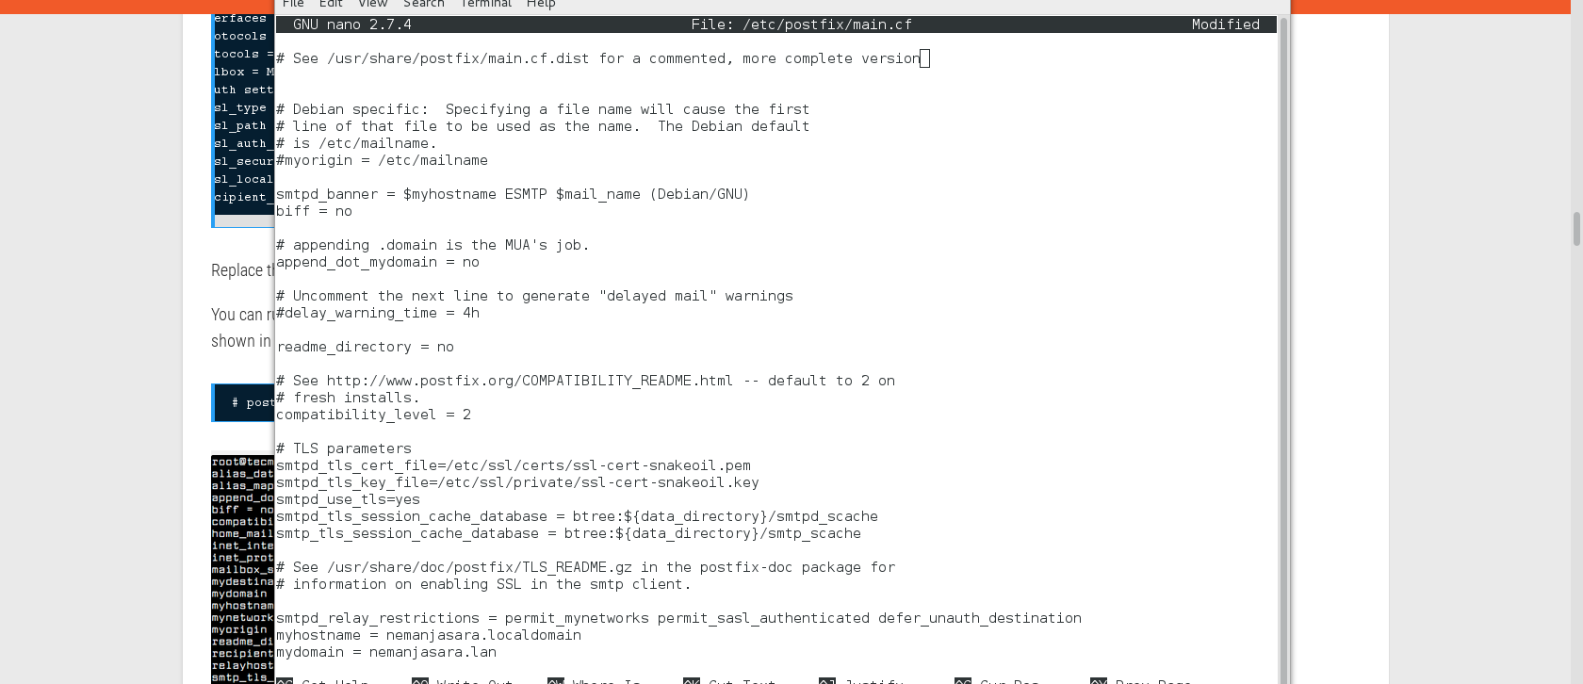
Konfiguracija fajla main.cf

Slide 11
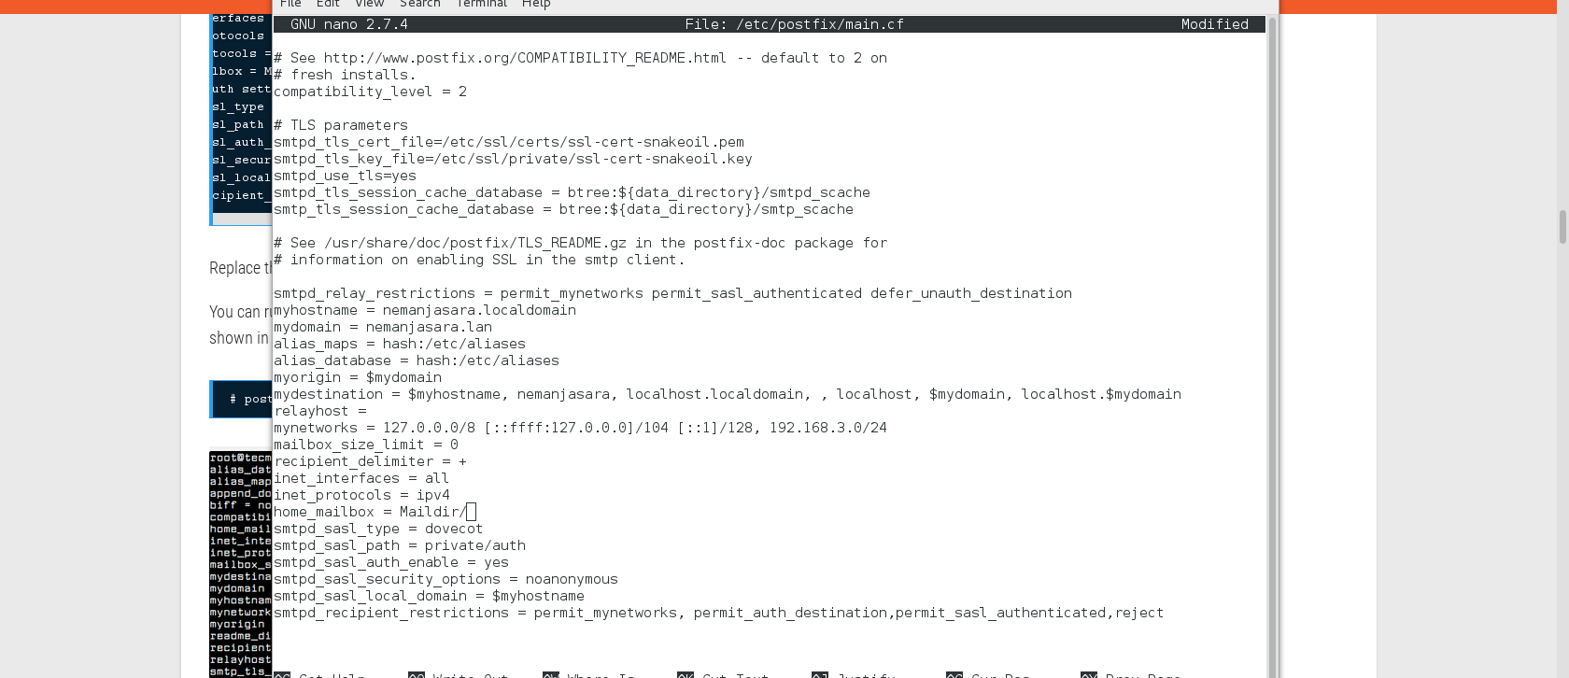
Konfiguracija fajla main.cf - nastavak

Slide 12
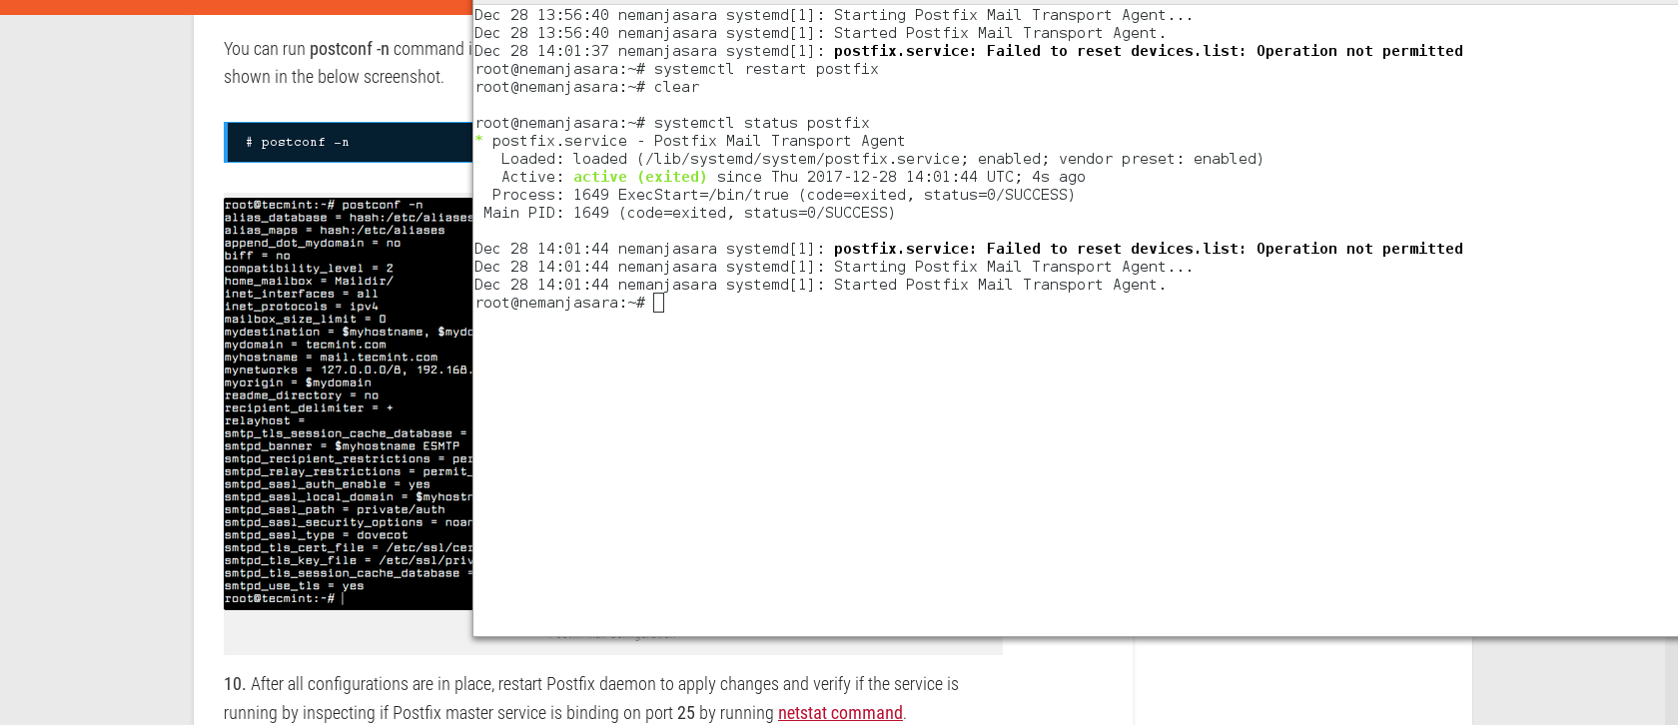
Prikaz greške koja je nastala prilikom prikaza postfix statusa

Slide 13
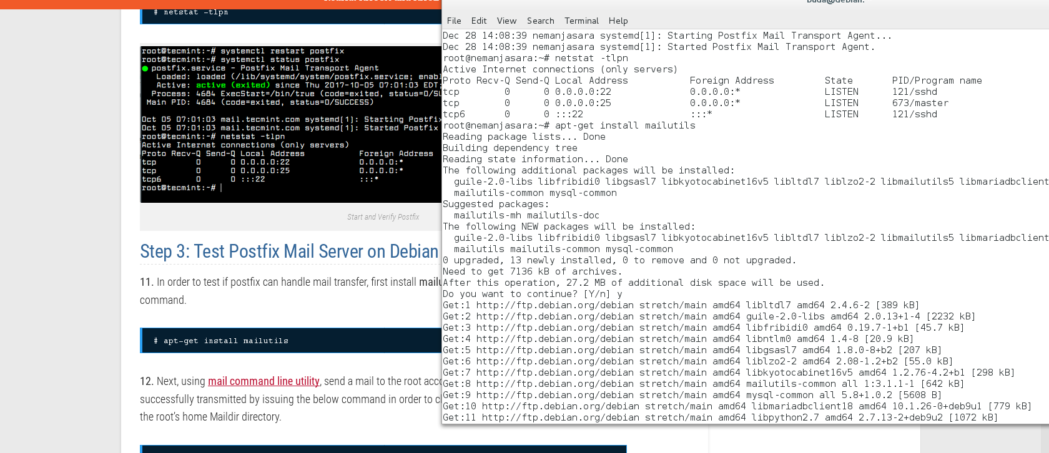
Jedino što nam ostaje je da se proveri port, da li je otvoren i da li osluškuje. Posto postfix radi na portu 25, tražimo da vidimo baš taj da li je otvoren. Komadnom: netstat -tlpn
I kao što se može i videti na sledečoj slici, port 25 je otvoren i u statusu je osluškivanja (STATE: LISTEN)

Slide 14
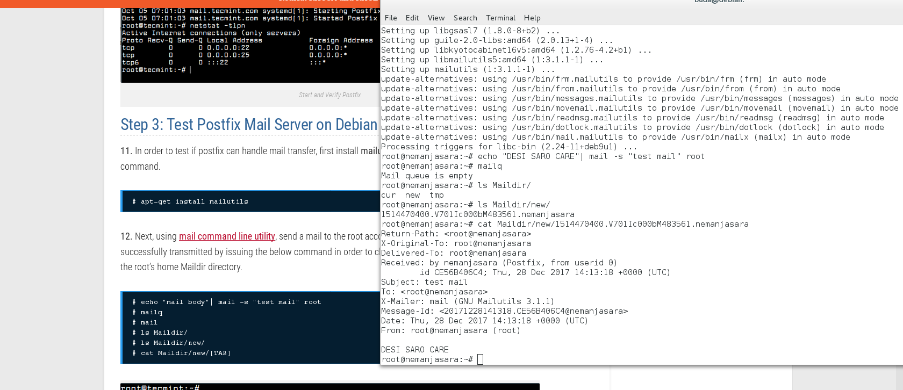
Uspešno poslat prvi mailKomande su:
echo "DESI SARO CARE"| mail -s "test mail" root
mailq
mail
ls Maildir/
ls Maildir/new/
cat Maildir/new/[TAB]

Slide 15
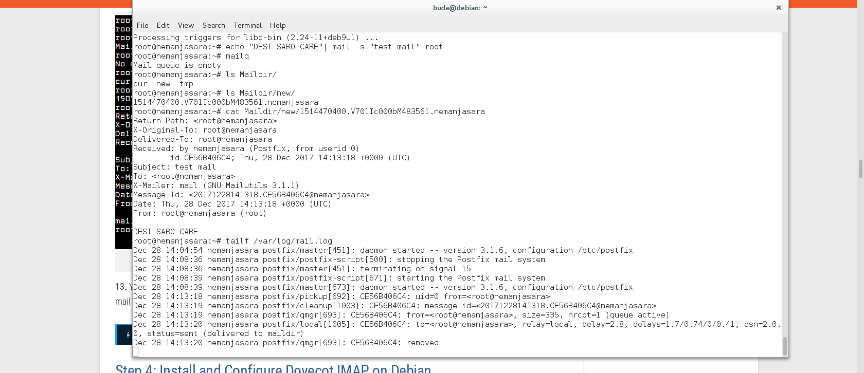
Provera log-a postfix-a
Takođe smo proverili postfix log da se uverimo da je sve u redu:
tailf /var/log/mail.log

Slide 16
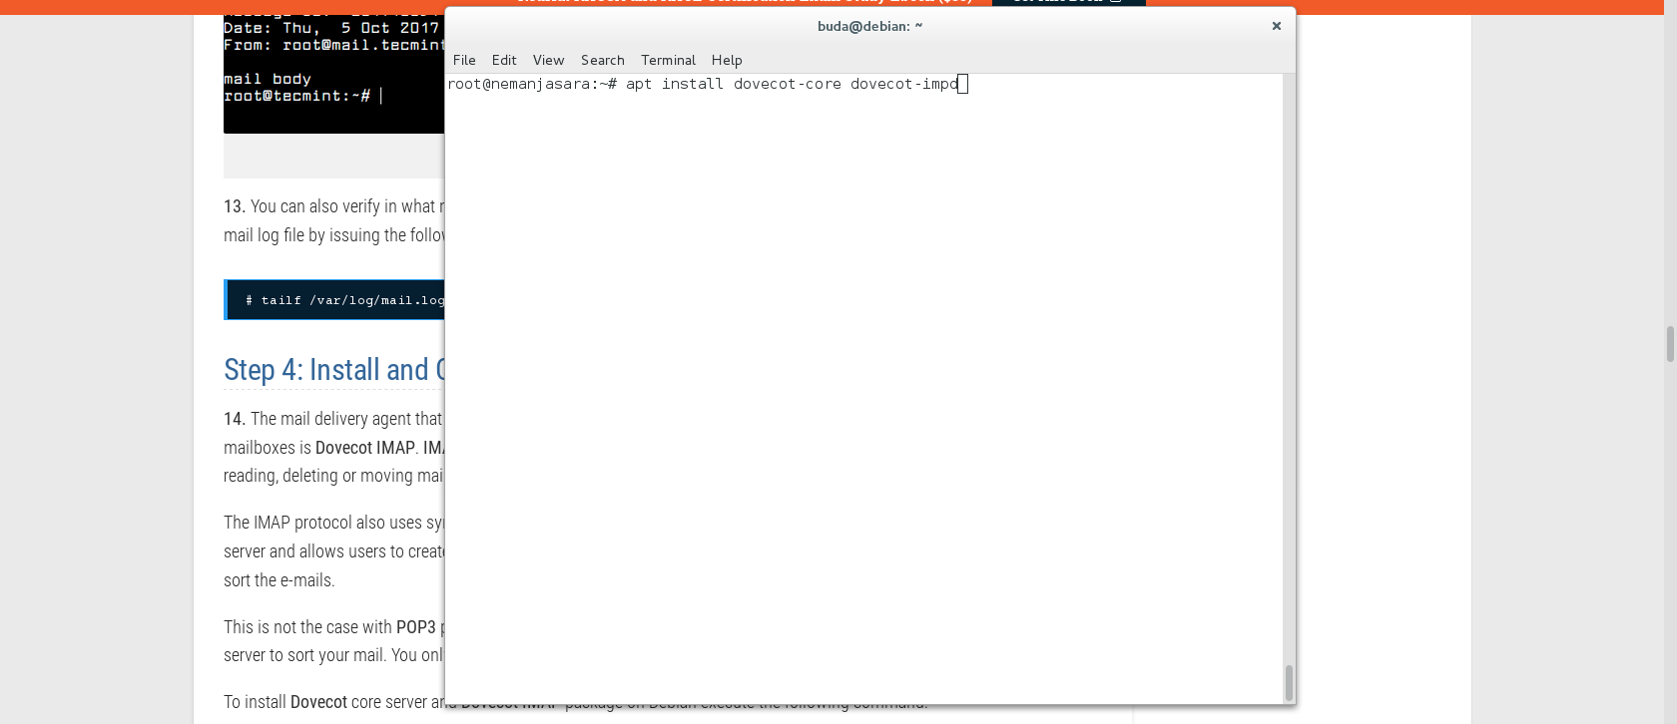
Instalacija i konfiguranje Dovevot IMAP-a na Debian-u
Instalacija Dovecote-a i Dovecot IMAP-a
apt install dovecot-core dovecot-imapd

Slide 17
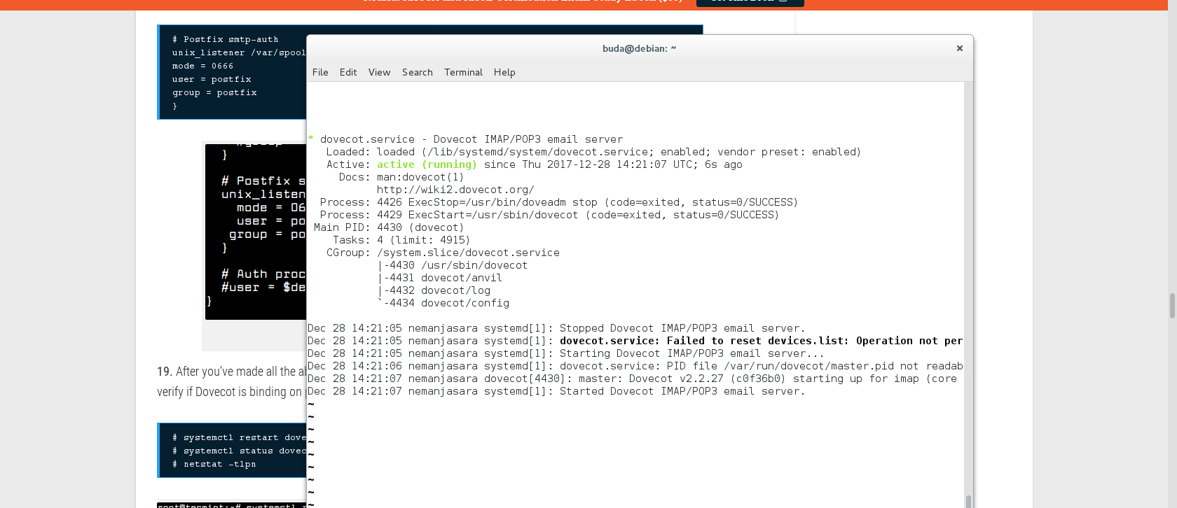
Prikaz statusa dovecote-a

Slide 18
Izmene u konfiguracionim fajlovima
Prvi fajl koji otvaramo je /etc/dovecot/dovecot.conf u kojem tražimo liniju koja glasi
#listen = , ::
i ovu liniju odkomentarišemo kako bi mogla da funkcioniše.
listen = , ::
Dalje otvaramo fajl:
/etc/dovecot/conf.d/10-auth.conf
Unutra menjamo 2 linije tako da izgledaju ovako:
disable_plaintext_auth = no
auth_mechanisms = plain login
Otvaramo fajl
/etc/dovecot/conf.d/10-mail.conf
A u njemu odkomentarišemo linije tako da izgledaju kao ove ispod:
mail_location = maildir:~/Maildir
Otvaramo fajl
/etc/dovecot/conf.d/10-master.conf
I u njemu menjamo linije kako bi izgledale kao ove ispod:
Postfix smtp-auth
unix_listener /var/spool/postfix/private/auth {
mode = 0666
user = postfix
group = postfix }
Iz razloga što se po jedna ili dve linije menjaju, I u svoj panici I žurbi oko podešavanja, koje oduzima dosta vremena, pogotovo kada se javi neka greška (a bilo ih je), nismo slikali svaki konfiguracioni fajl I liniju koju smo promenuli, em ima po nekoliko slika za svaki fajl, em smo jako malo menjali, tako da smo samo uvrstili ovde šta konkretno I gde je promenjeno.

Slide 19
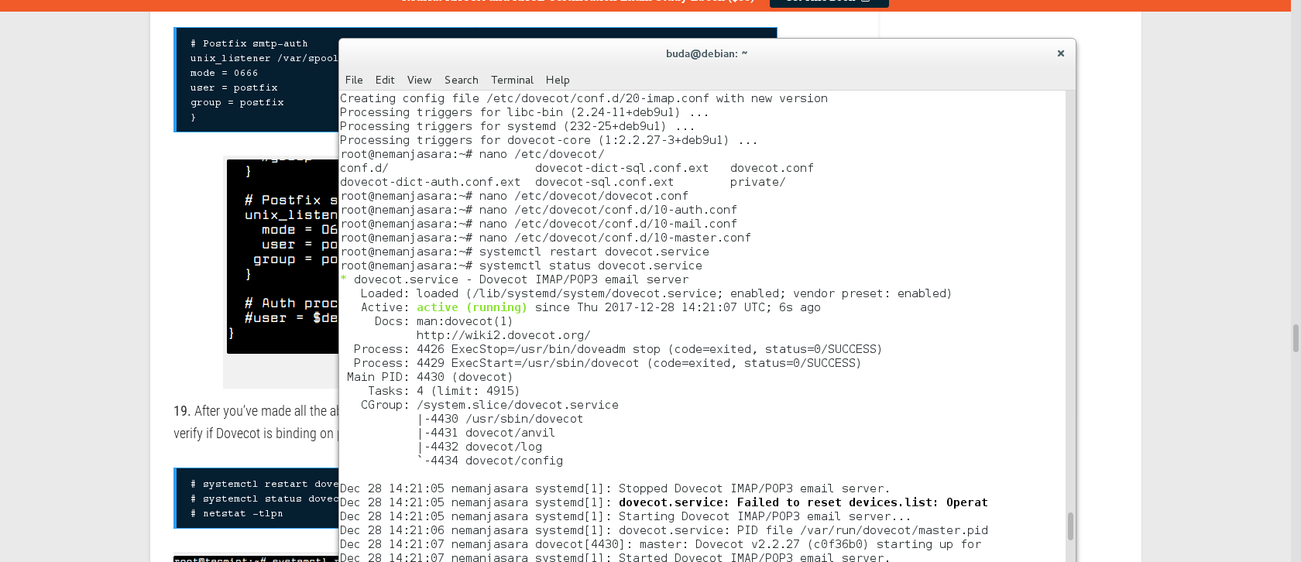
Restartovanje i status Dovecote-a
Proverili smo da li je otvoren port 143 na kome Dovecot radi.
Sledeće komande su korišćene:
systemctl restart dovecot.service systemctl status dovecot.service
netstat –tlpn

Slide 20
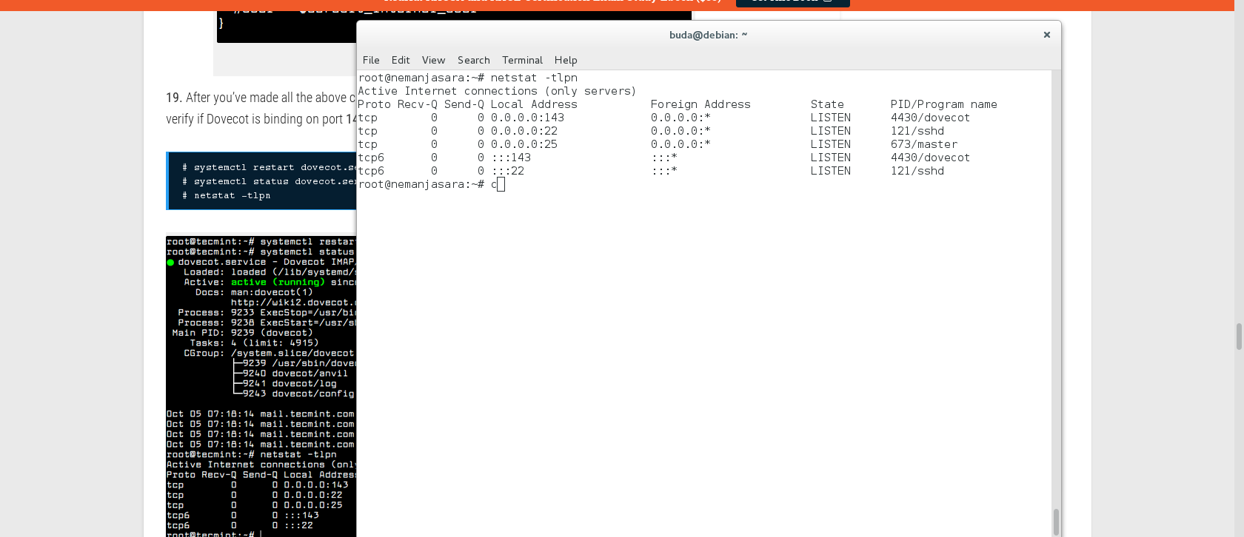
Provera porta Dovecota(0.0.0.143)

Slide 21
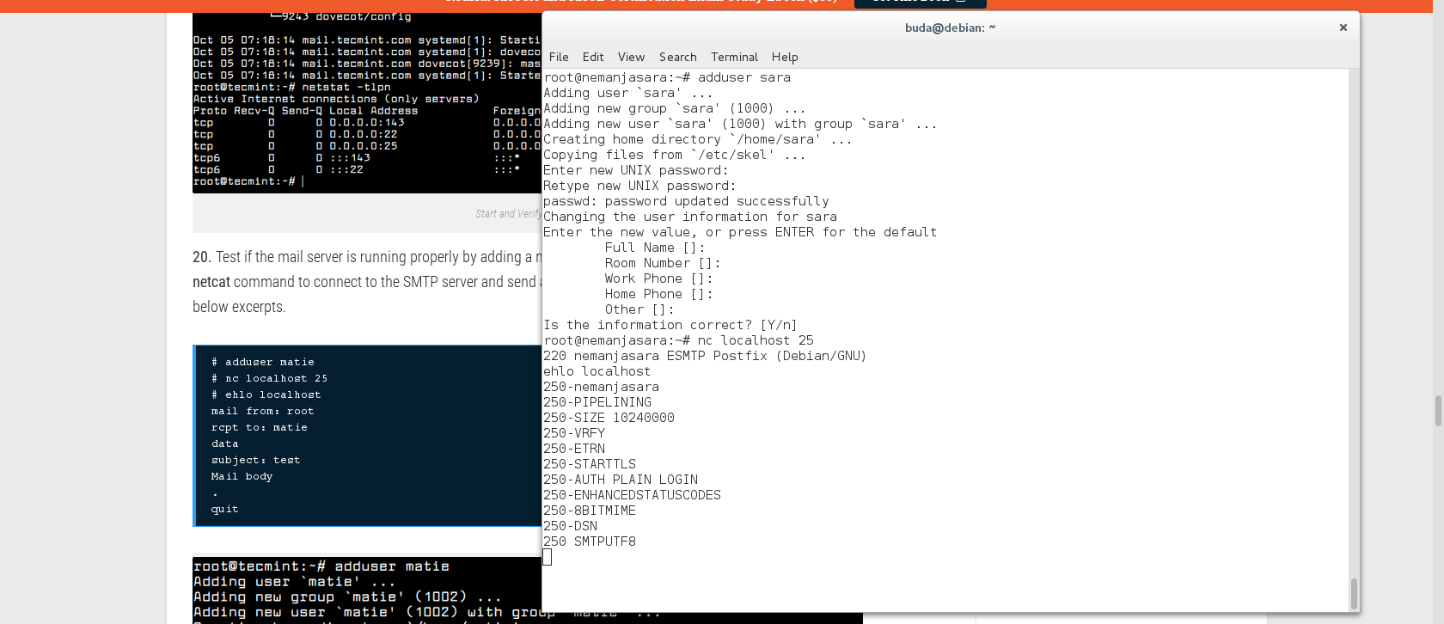
Dodavanje korisnika
Dodavanje korisnika sara.
adduser sara
nc localhost 25
ehlo localhost
mail from: root rcpt to: sara
data
subject: Ovo je test
Mail body
.
quit

Slide 22
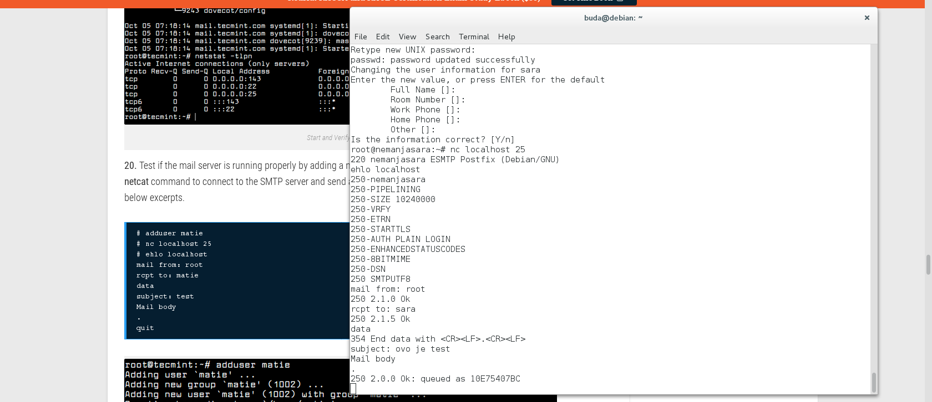
Korisnik

Slide 23
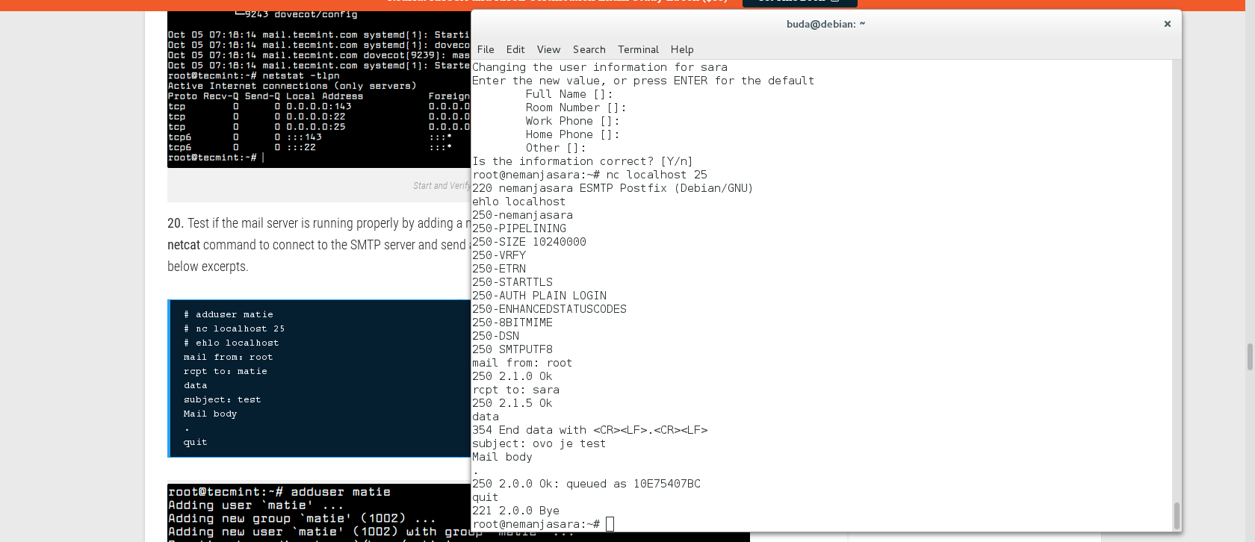
Nakon komande quit

Slide 24
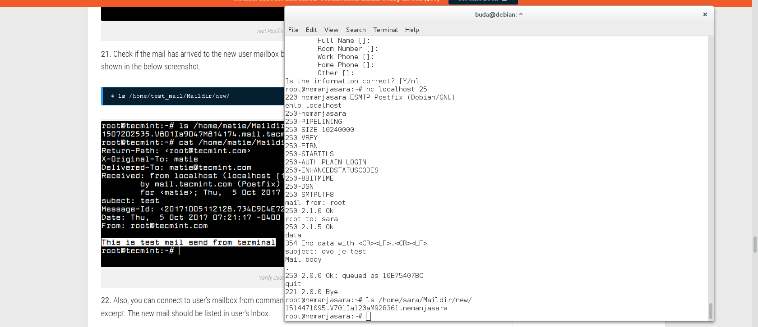
povezivanje na korisnički nalog preko IMAP-a.
nc localhost 143
x1 LOGIN sara test123
x2 LIST "" "*"
x3 SELECT Inbox
x4 LOGOUT

Slide 25
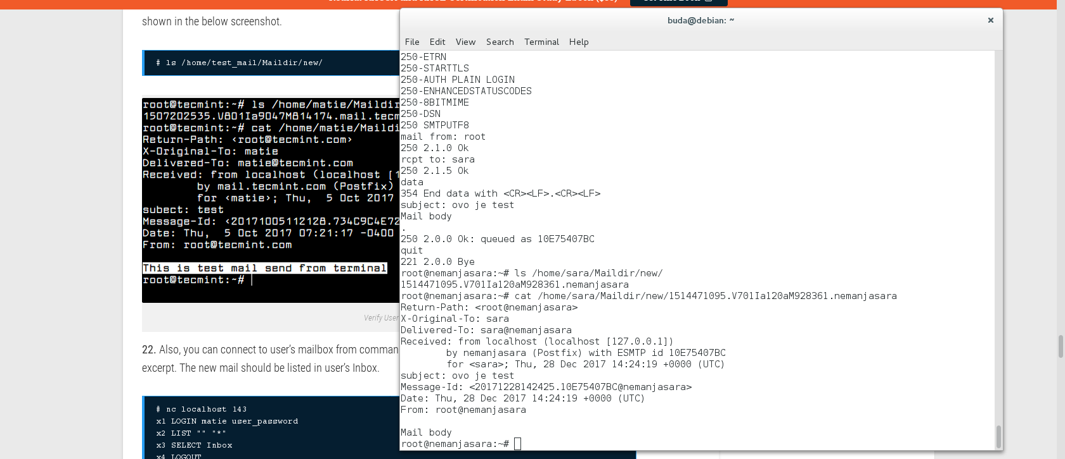
ponovljena komanda IMAP
Mmožemo sa sigurnošću da kažemo da je naša komanda uspešno izvršena i da je system odgovorio sa Bye, jer smo tražili da Izlogujemo.

Slide 26
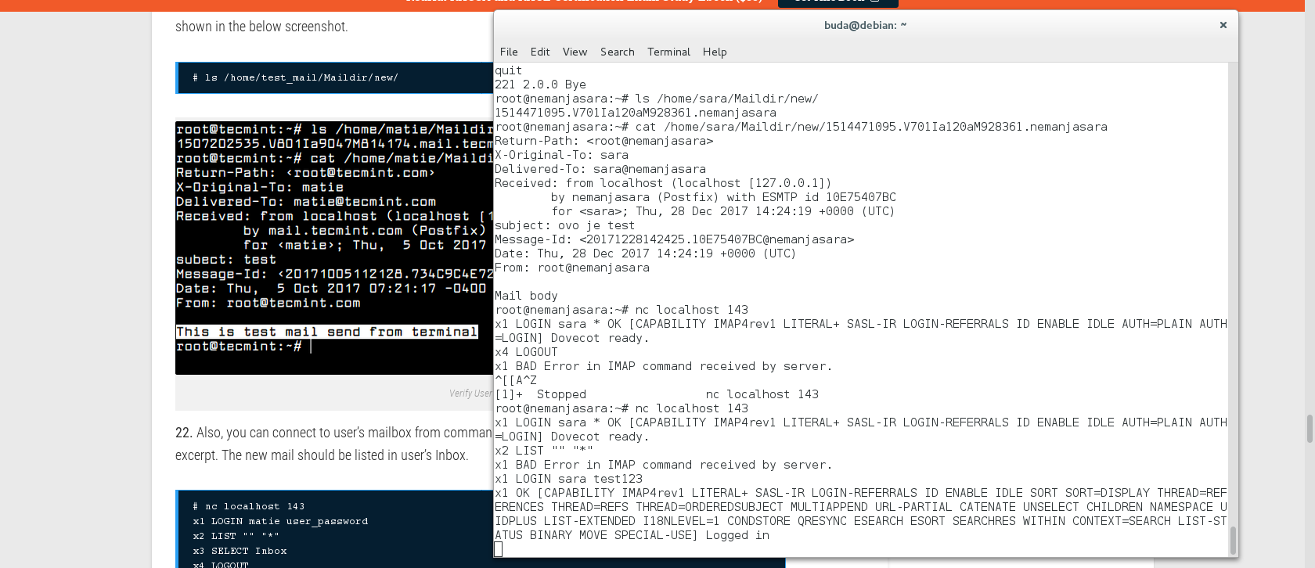
uspešno izvršena IMAP komanda

Slide 27
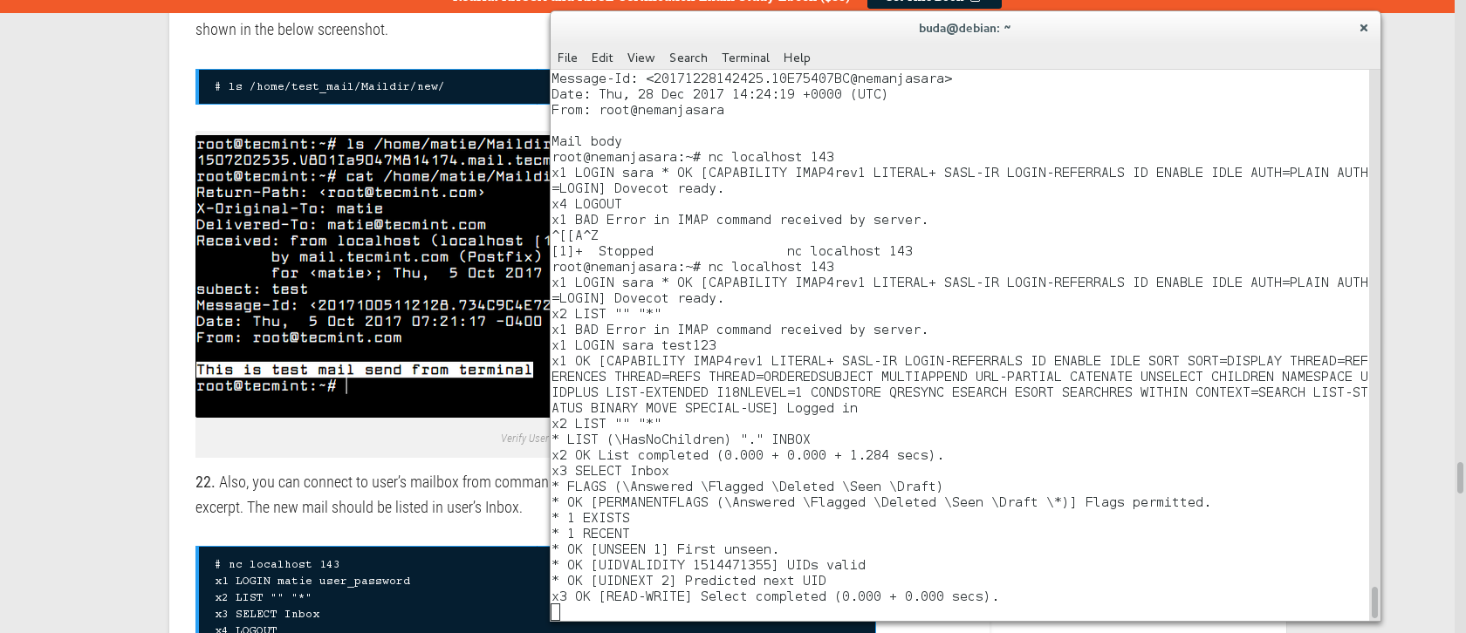
Instalacija i konfiguranje webmaila u Debianu
instalacija Apache-a
apt install apache2 php7.0 libapache2-mod-php7.0 php7.0-curl php7.0-xml

Slide 28

uspešno izvršena IMAP komanda

Slide 29
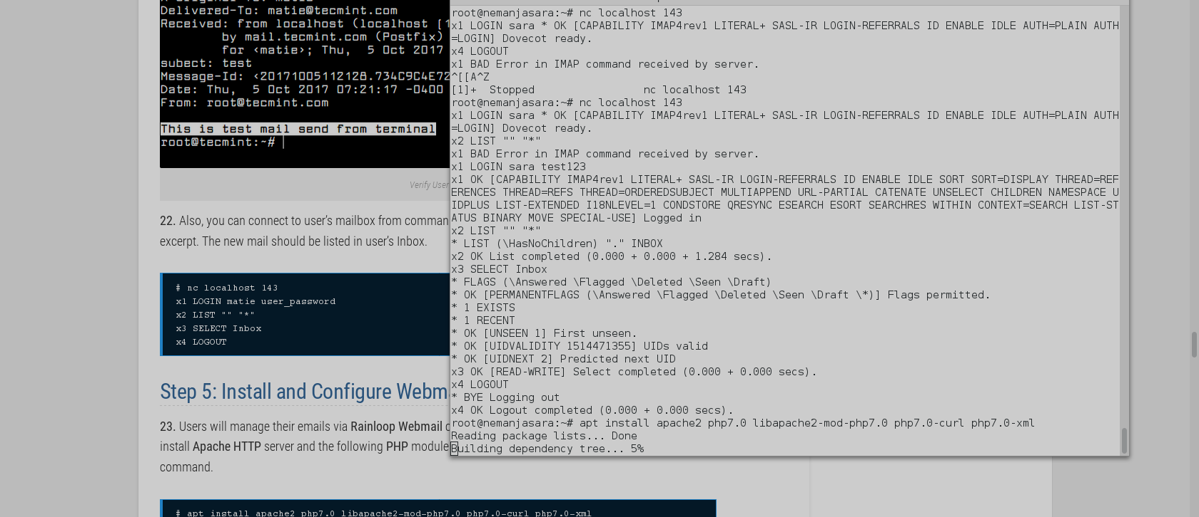
Instalacija i konfiguranje webmaila u Debianu
-instalacija Ap
apt install apache2 php7.0 libapache2-mod-php7.0 php7.0-curl php7.0-xml

Slide 30
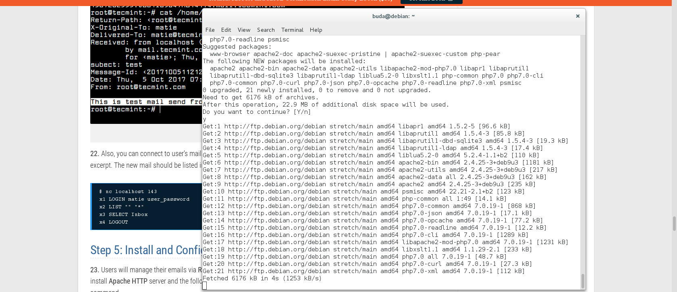
instalacija apache
cd /var/www/html/
rm index.html
curl -sL https://repository.rainloop.net/installer.php | php

Slide 31
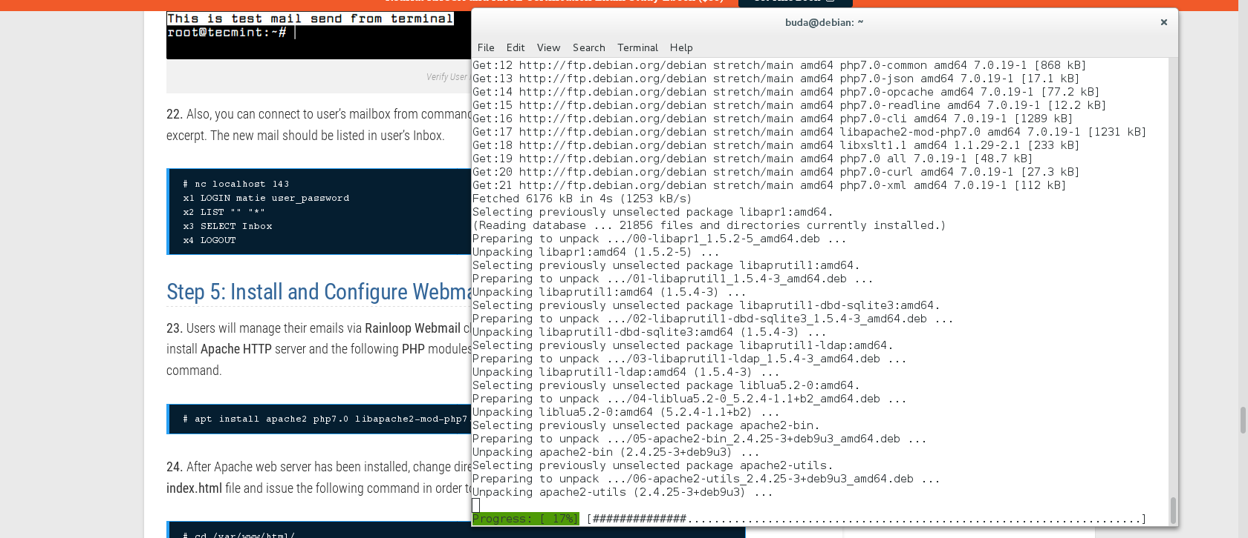
Instalacija...

Slide 32
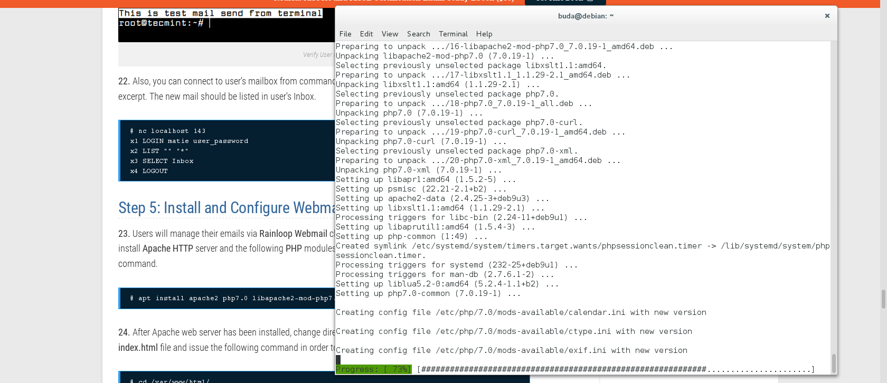
idalje se skidaju podaci...

Slide 33
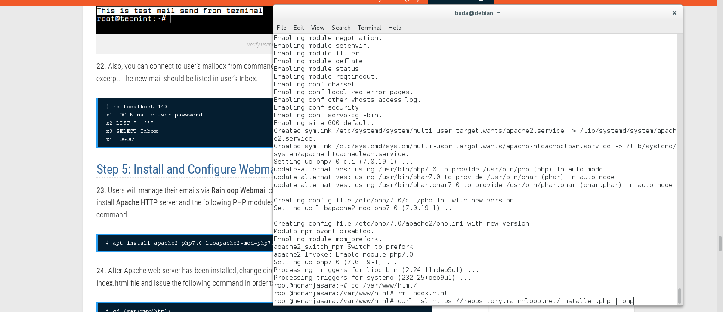
-izvršavanje komande za uklanjanje index.html

Slide 34
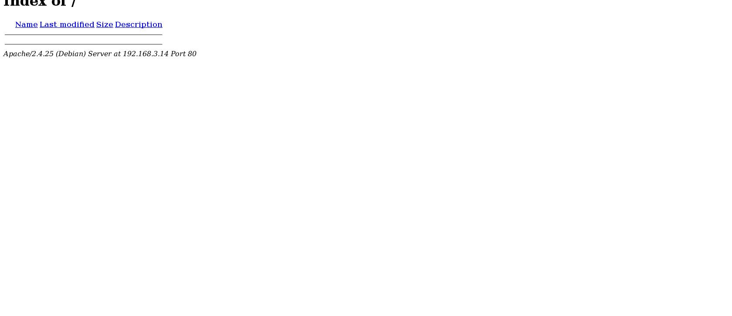
Došlo je do greške!

Slide 35
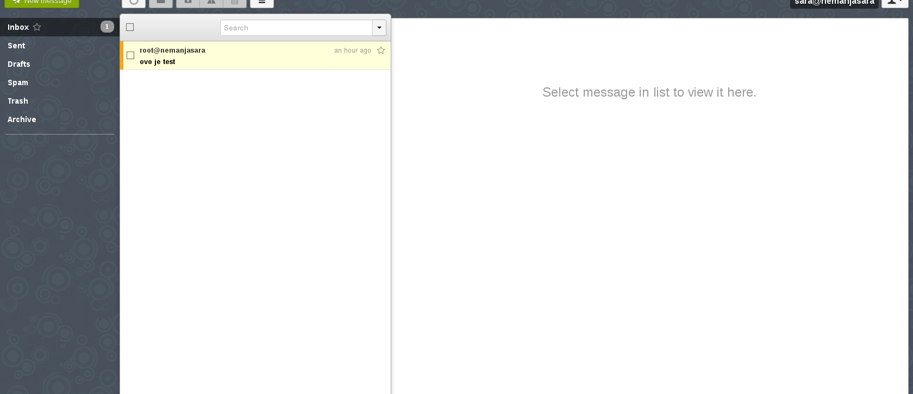
Uspešno logovanje
http://192.168.0.102/?admin
User: admin
Password: 12345

Slide 36
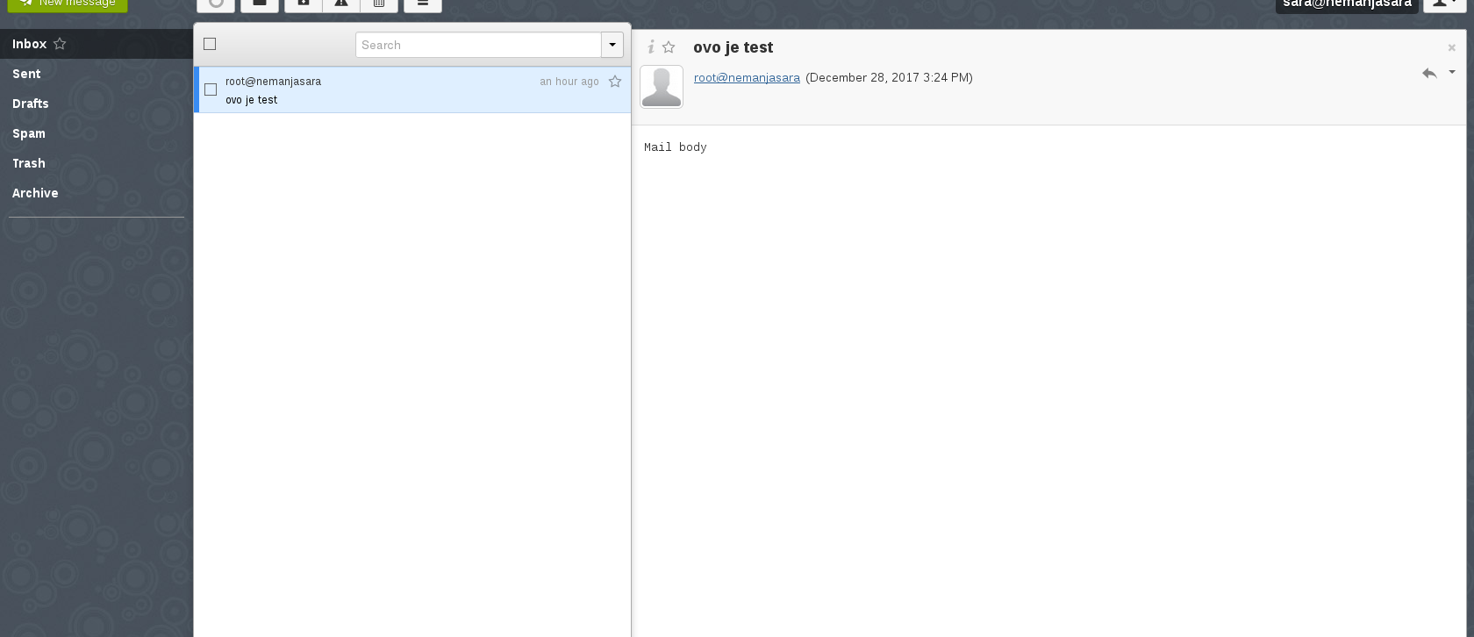
uspeh slanja mailova

Slide 37
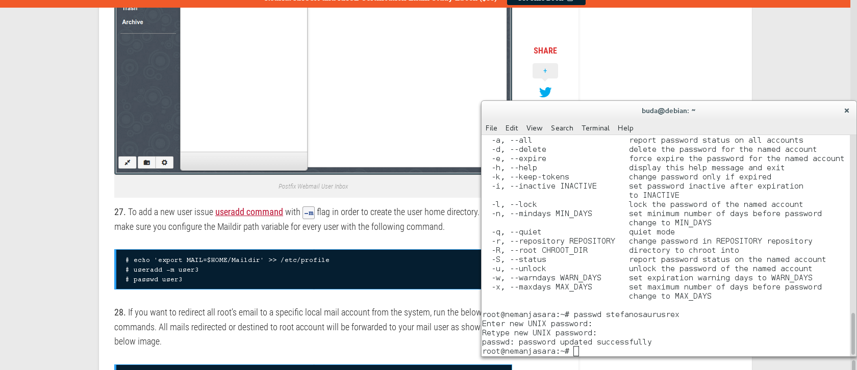
Unet nov korisnik Stefanosaurusrex

Slide 38
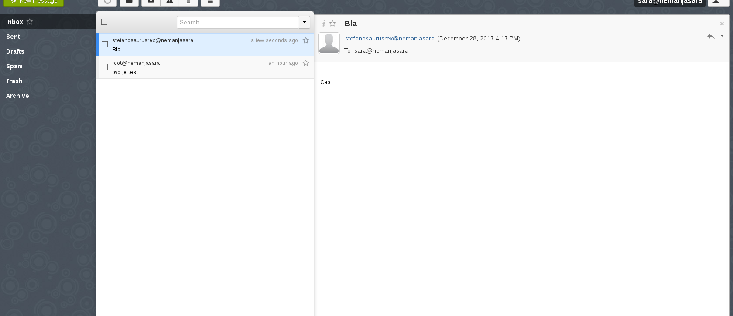
Inbox
Projekat je bio uspešan!

Slide 39
Zaključak
Projektni zadatak nas je naveo da se snađemo kako samostalno da uradimo zadatak. Shvatili smo da je projekat bio veoma zanimljiv, jer se od nas očekivalo da naučimo kako da konfigurišemo jedan mail server preko komandne linije. Lako smo shvatili kako i šta treba bez ikakvih problema. Jedini problem kolji su usledili kod nas je bila kucaća greška. Sada nam je jasno da i jedna mala greška, ako se napravi može da nas košta puno sati rada, jer onda moramo iz početka da počnemo sa radom.

Slide 40
KRAJ

Slide 41
SARA DAVIDOVIĆ 1924
NEMANJA KUZMANOVIĆ 2851

